Slide 1
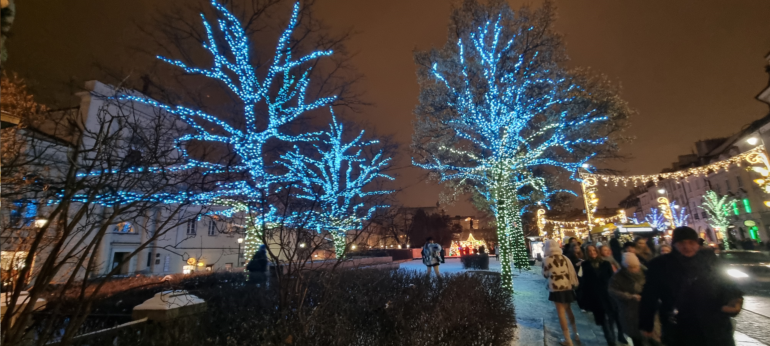
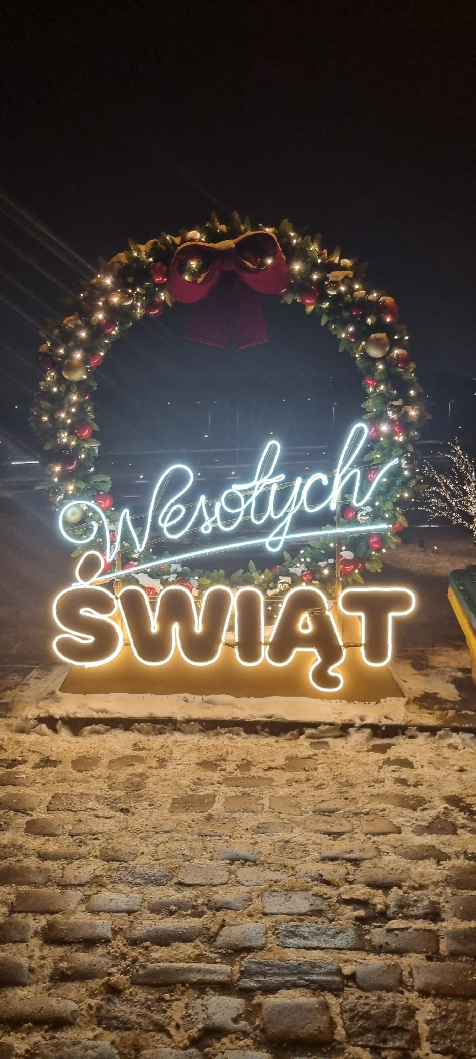
Projekt ERASMUS VARŠAVA DIGI A EKO KOMPETENCE

Slide 2
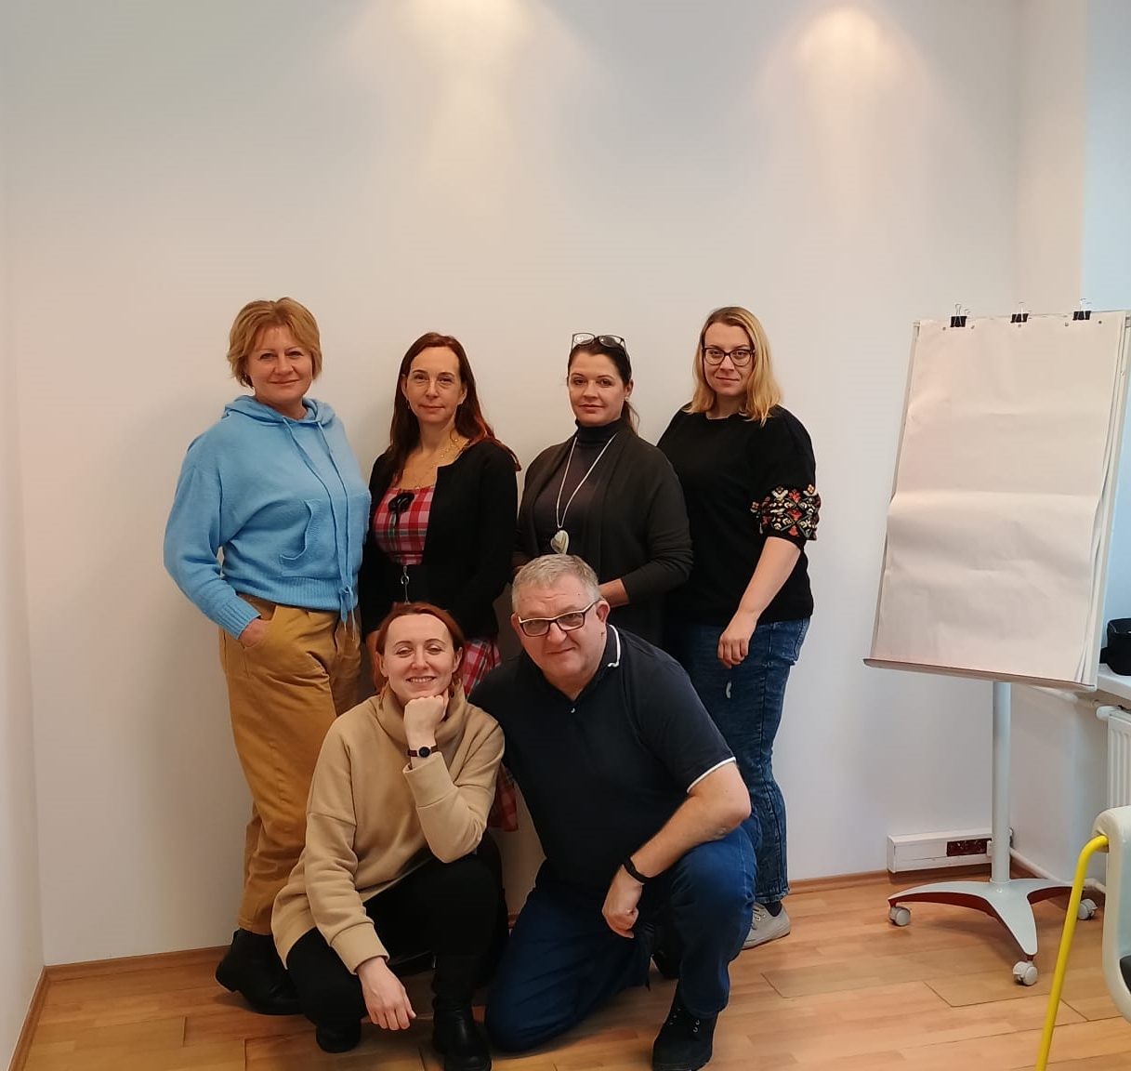
Tým projektu
Ivana Mariánková
Šárka Matýs
Radka Šušková
Dalibor Fanfara
5.- 9.12.2023
Jazyk projektu – polština, angličtina

Slide 3
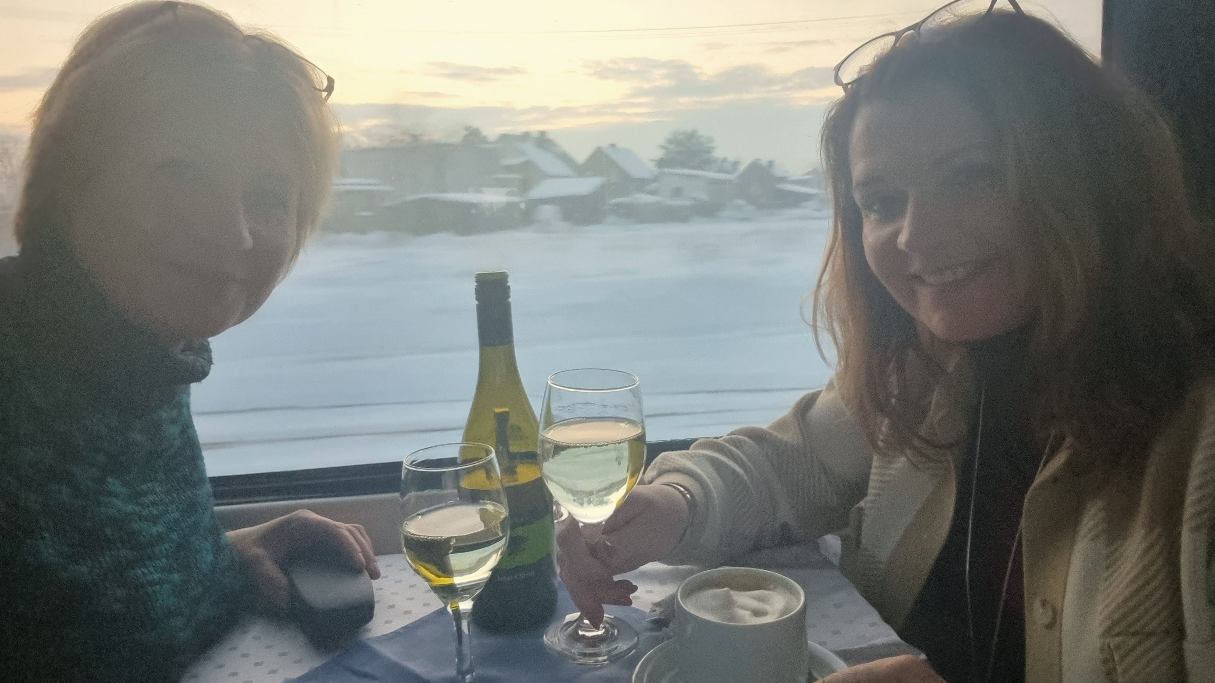
5.12.2023
cestujeme všichni vlakem z Ostravy do Varšavy
cesta je bez světla a bez fungujícího jídelního vozu
dobrodružství končí se 40ti minutovým zpožděním vlaku
ve Varšavě se rozjíždíme do dvou ubytování
dámy Uberem na dámský apartmán
muž samostatný odchod směr pánský apartmán

Slide 4
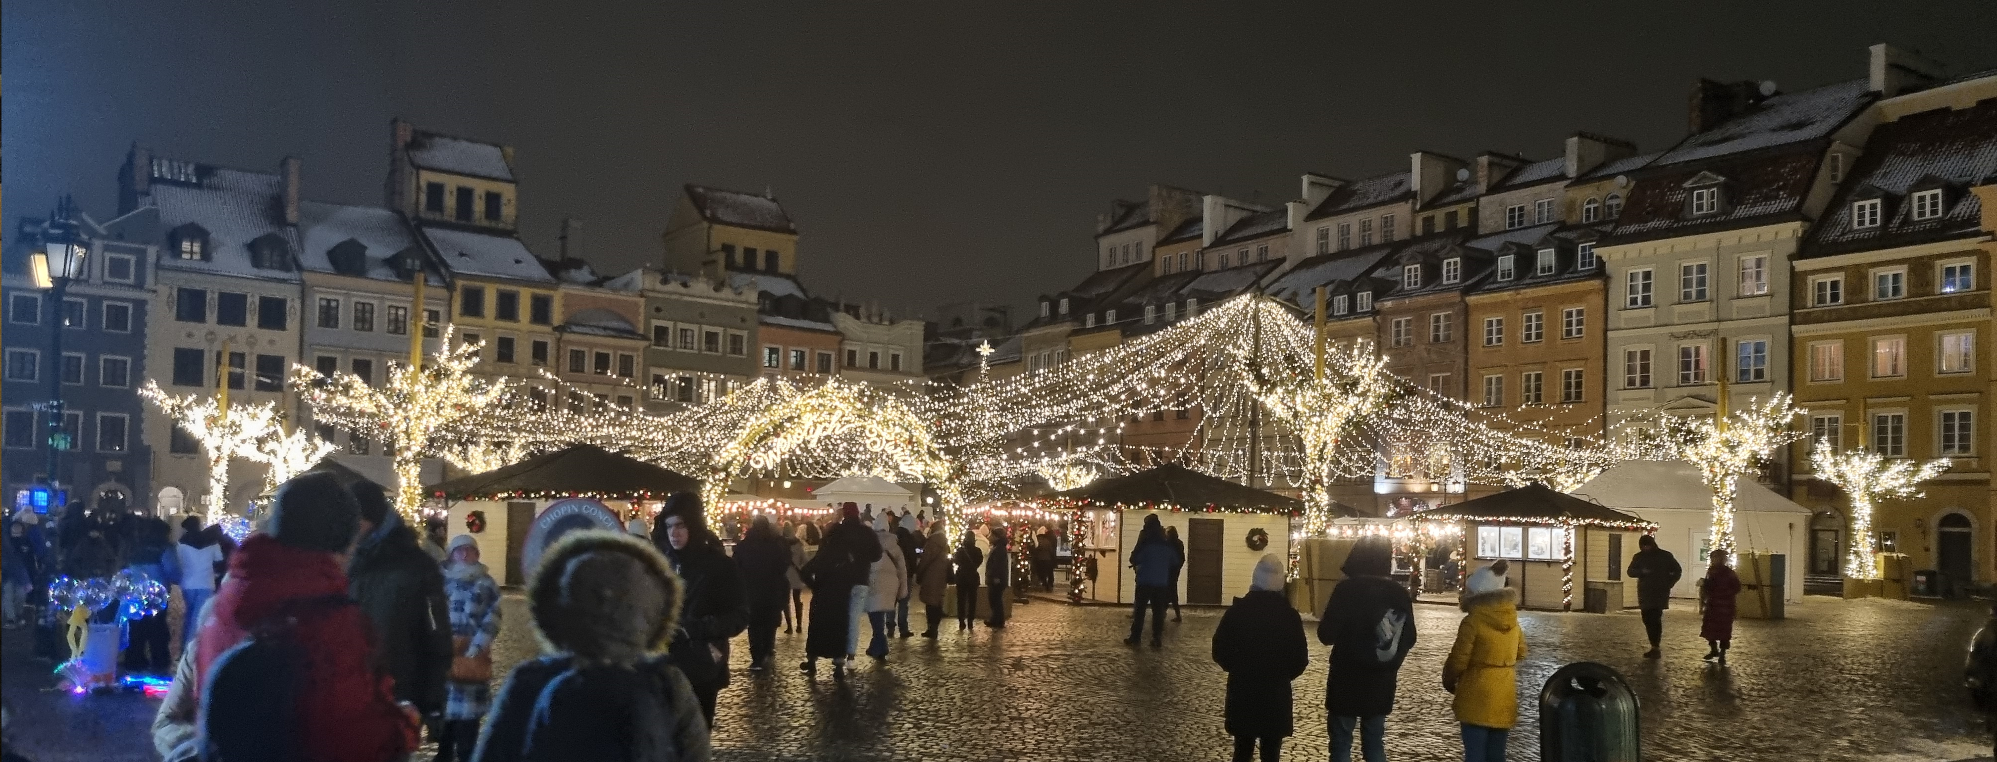
6.12.2023
přivítání ve firmě sTOPka Annou Skocz – mezinárodní koordinátorkou projektů
seznámení s harmonogramem pracovních dní
představení společnosti
poznáváme hlavní město s průvodcem z www.guruwalk.cz
procházíme se nádherně nazdobeným vánočním městem
ochutnáváme několik druhů Grzaneho wina
ochutnáváme polskou kuchyni
připravujeme se na pracovní program projektu následujícího dne

Slide 5
7.12.2023
přivítání ředitelkou firmy sTOP Paulinou Sierzputowskou
prohlídka prostor a zázemí
Představení webových stránek a jejich zajímavých odkazů
představení Asociace odborníků v andragogice - my
představení lektorské práce každého z nás
zkušenosti s ICT kompetencemi
sladění průběhu programu následujícího dne
Po celý den s námi byla i Anna Skocz

Slide 6
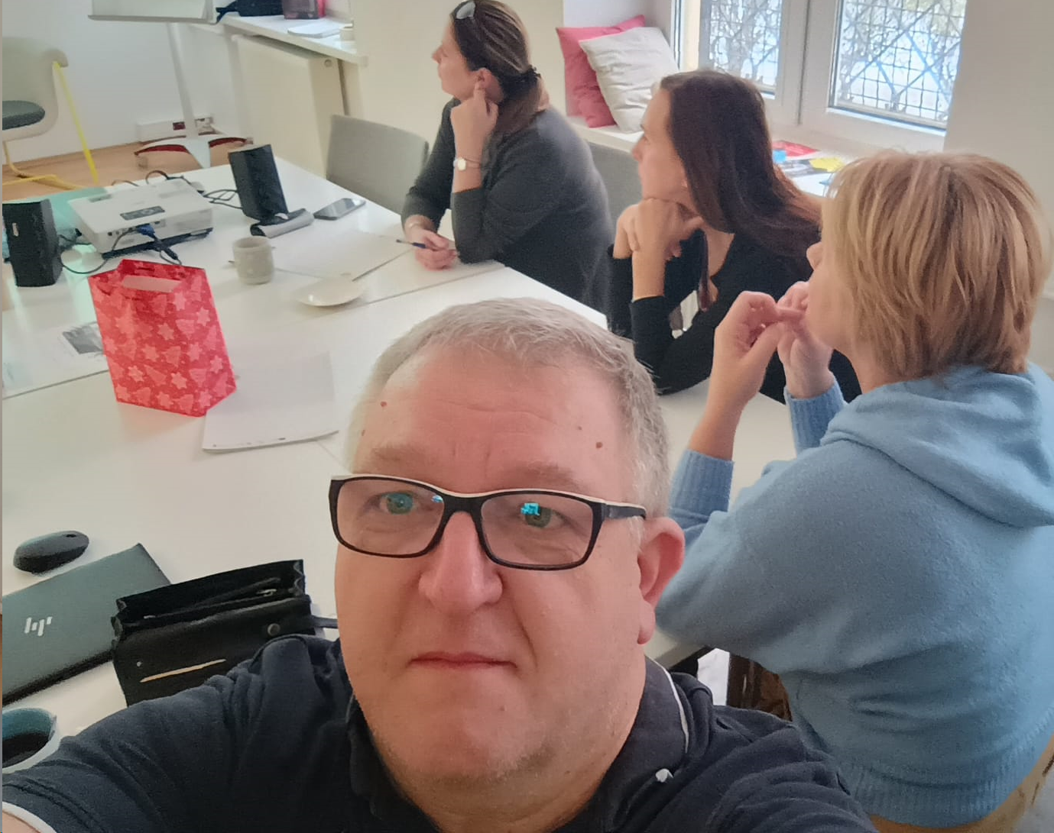
7.12.2023
Worskhop s Grzegorzem Idziakem – viceprezidentem sTOP a supervizorem a trenérem „ICT teaching skills“
inspirace pro práci lektorů s konkrétními ukázkami
QR kod
Mentimetr
Canva
Všechny nástroje pomáhají rozvoji ICT dovedností

Slide 7
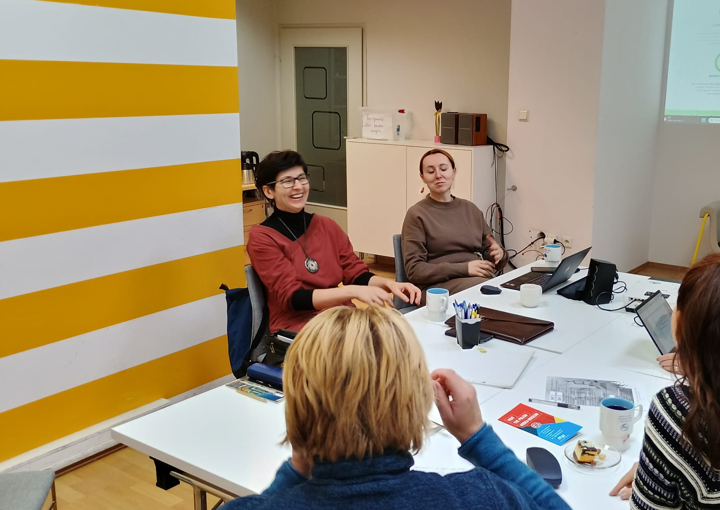
7.12.2023
Workshop s Agnieszkou Borek – prezidentkou sTOP, supervizorkou a eko lídrem
představení projektu SMALEI Green
aktivity projektu
představení konkrétních aktivit podporujících Green
praktické ukázky, jak chápe sTOPka Green
Nadšení Agnieszky bylo nakažlivé, žije eko aktivitami a dokáže motivovat i ostatní

Slide 8
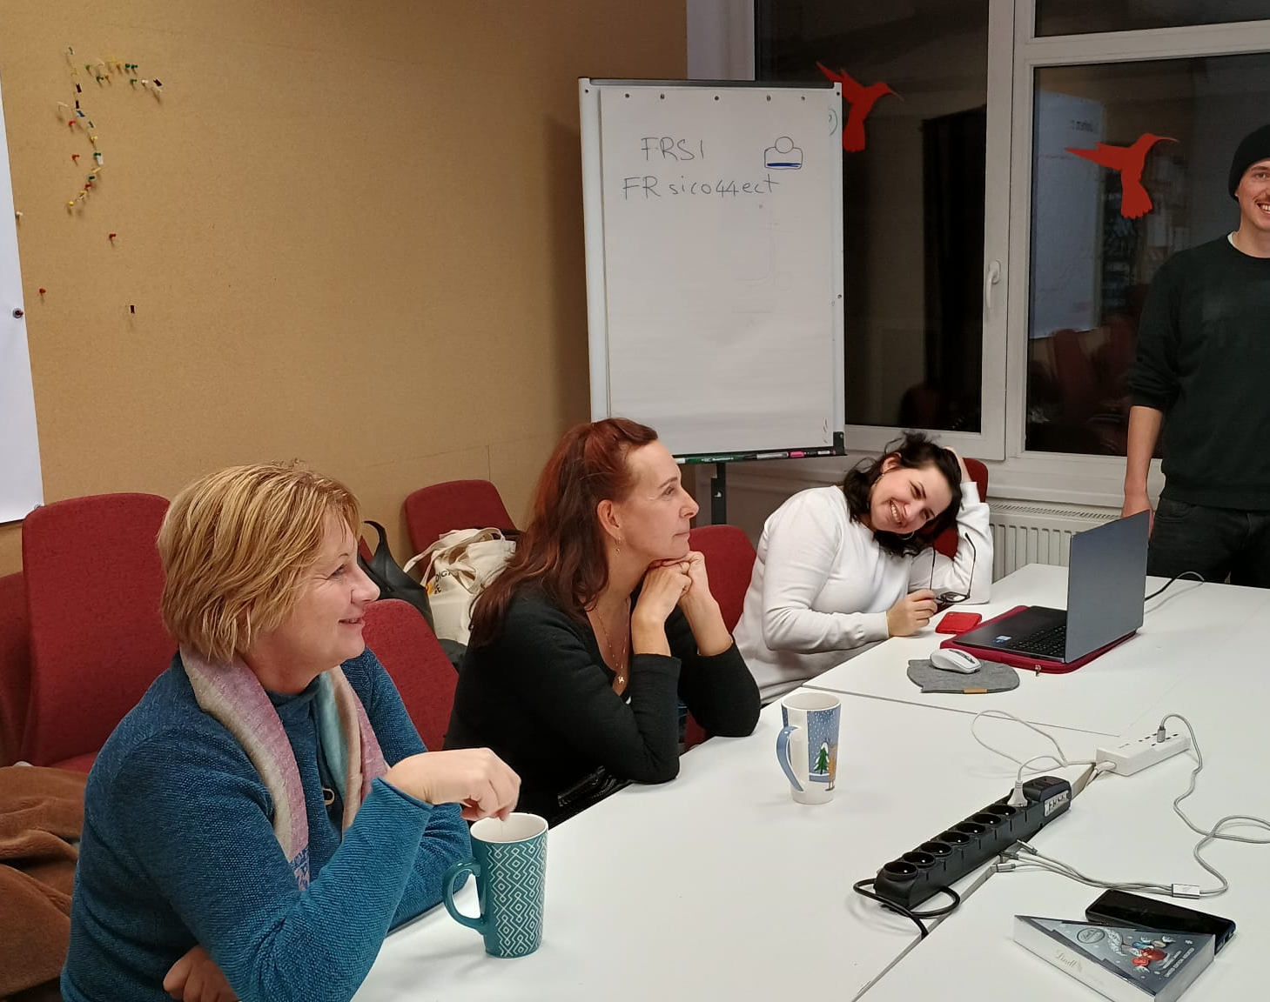
7.12.2023
Workshop s Joannou Abramowicz, projektovou koordinátorkou FRSI
představení organizace FRSI a projektů zaměřených na podporu Ukrajinek
aktivity pro rozvoj podnikání
podpora nalezení nového zaměstnání
příprava na výběrové interview
vysvětlování kulturních rozdílů
setkání se skupinkou Ukrajinek
Aktivity pro Ukrajinky pomáhají, dokončí je však jen malé % z důvodu návratu Ukrajinek zpět do vlasti

Slide 9
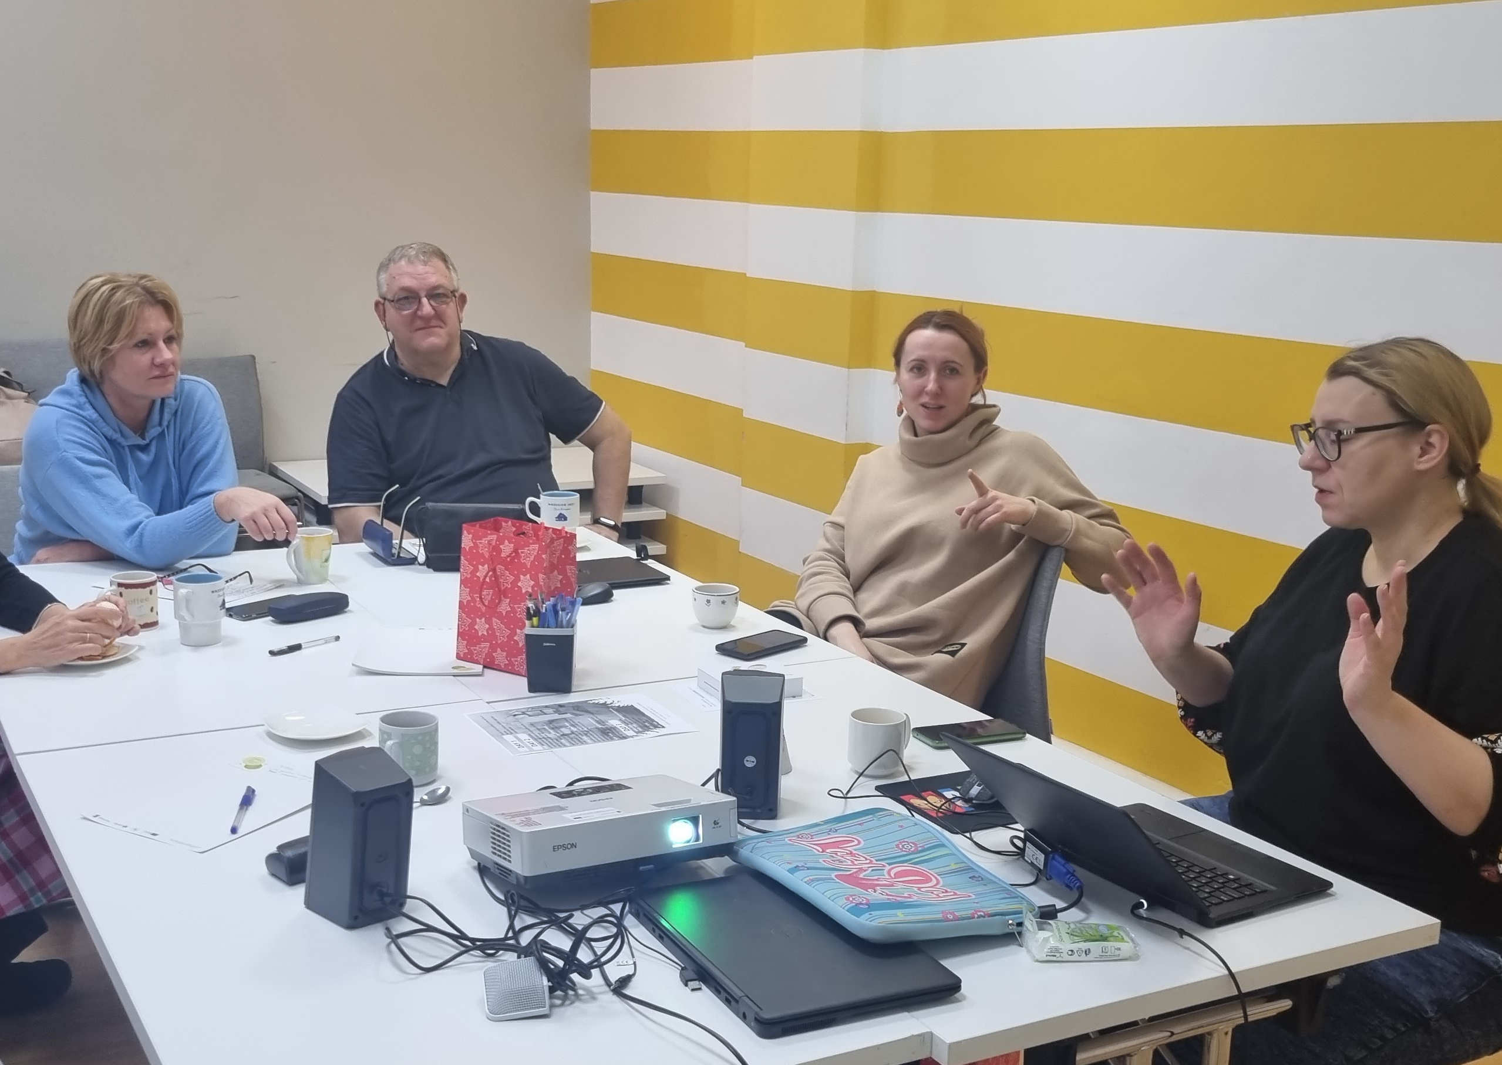
8.12.2023
Workshop s Paulinou Sierzputowskou – CEO organizace
praktická ukázka využívání digitálních nástrojů v chodu organizace
Google prostředí a využívání cloudového řešení
ukázka užitečných aplikací zjednodušujících lektorskou práci
diskuse a sdílení
aplikace Padlet, Qiqo, Canva a další
Cenné je sdílení zkušeností v oblasti využití app v Polsku a Česku

Slide 10
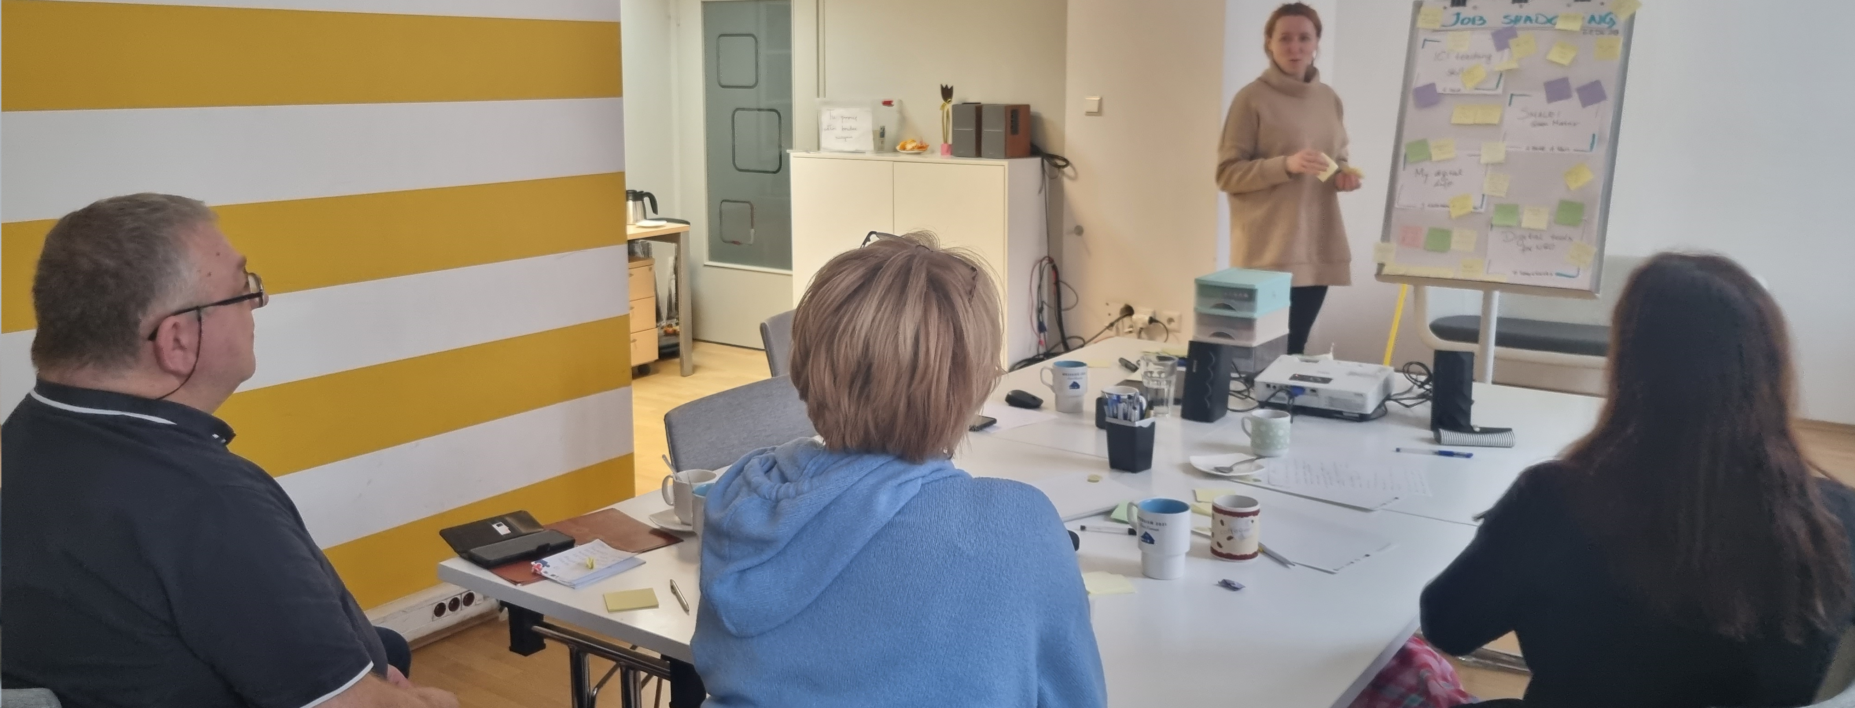
8.12.2023
Worskhop s Annou Skocz – lektorkou a projektovou manažerkou v sTOP
matrix pro ALE
metodika práce na vnitřní certifikaci lektorů a supervizorů
představení kompetencí obou pozic
průběh interního rozvoje kompetencí lektora
představení festivalu pro lektory a supervizory
pozvánka na zajímavé workshopy v Krakově a Wroclavi

Slide 11
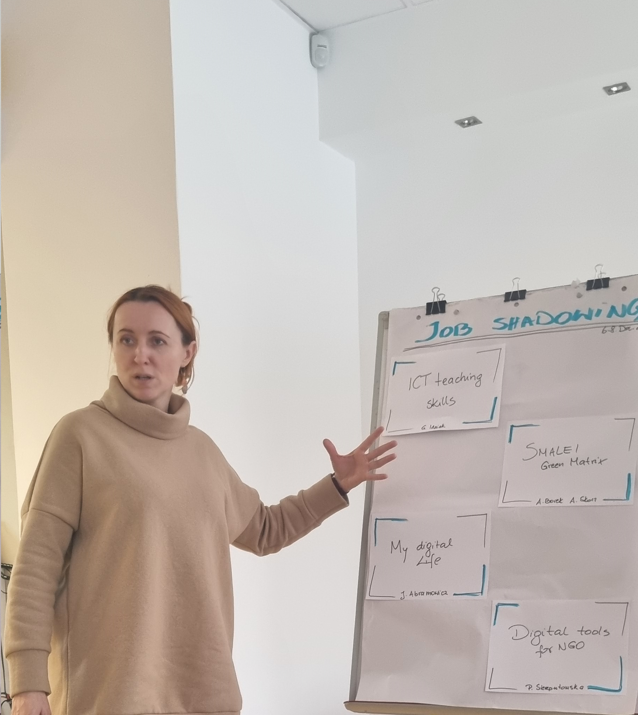
8.12.2023
Otázky a odpovědi – společná diskuse
zkušenosti s programy školení školitelů v ČR
sdílení inspirací z dalších projektů ERASMU
osobní zkušenosti s ICT dovednostmi
Praktická diskuse, vzájemné doplnění informací z dvoudne

Slide 12
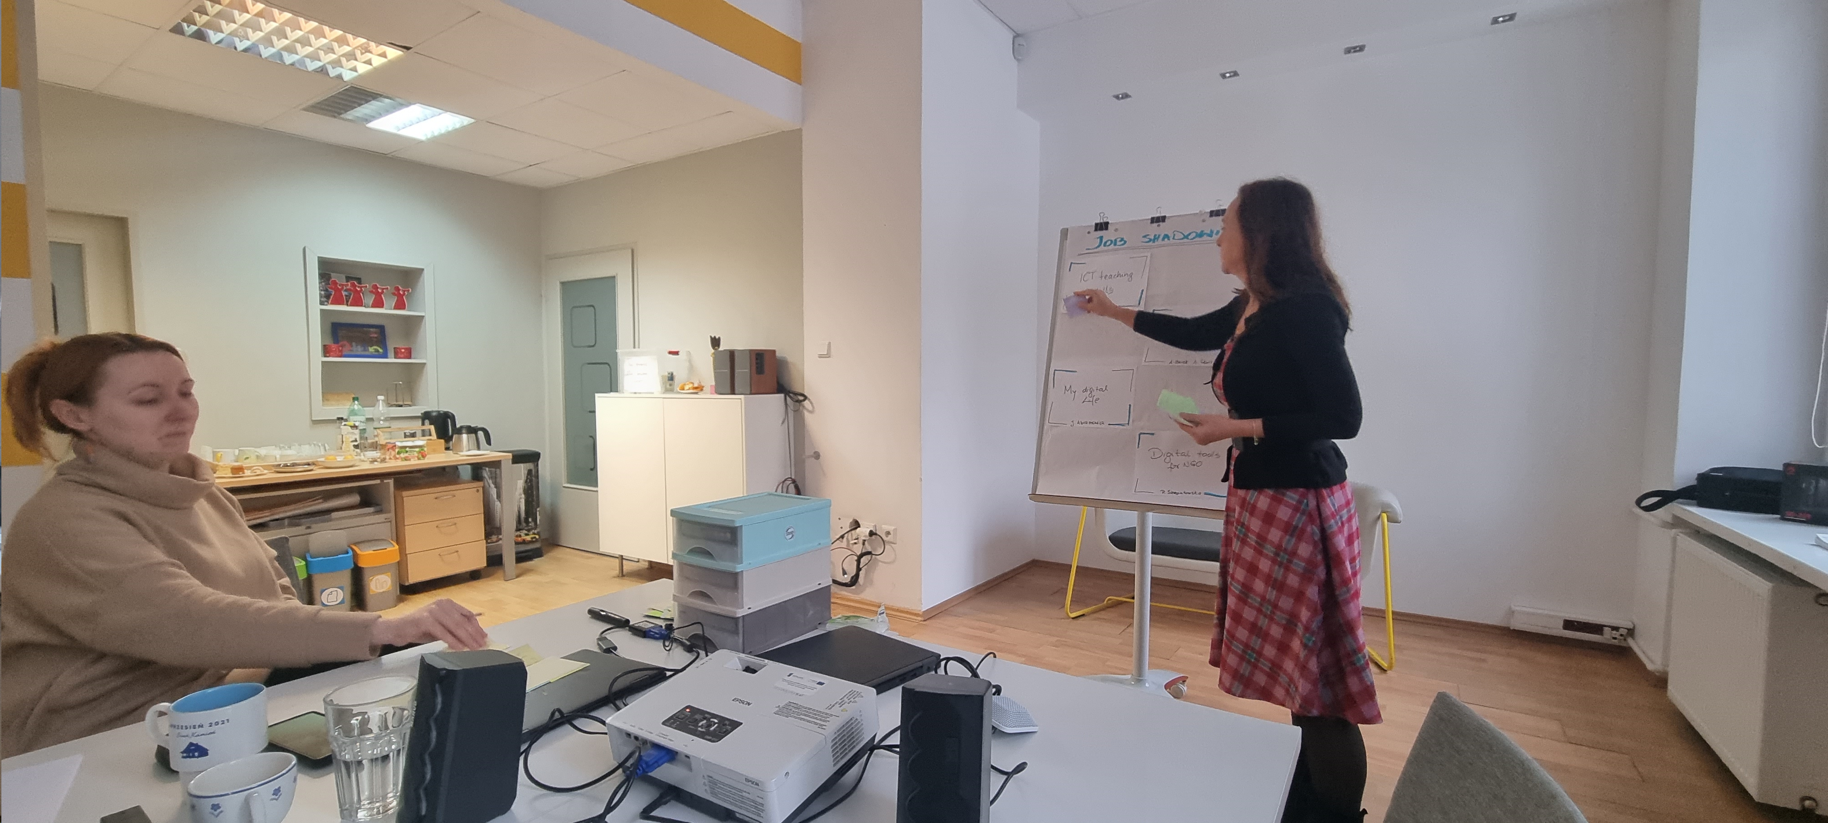
8.12.2023
Rekapitulace a zpětná vazba
Jak hodnotíte průběh partnerské návštěvy?
Které z témat pro vás bylo užitečné a proč?
Jaké tři konkrétní inspirace si odnášíte do své praxe?
Co byste příště doporučili udělat jinak?
V čem může být zkušenost sTOPky zajímavá pro ostatní země Evropy?
Předání dárků partnerské organizaci a rozloučení

Slide 13
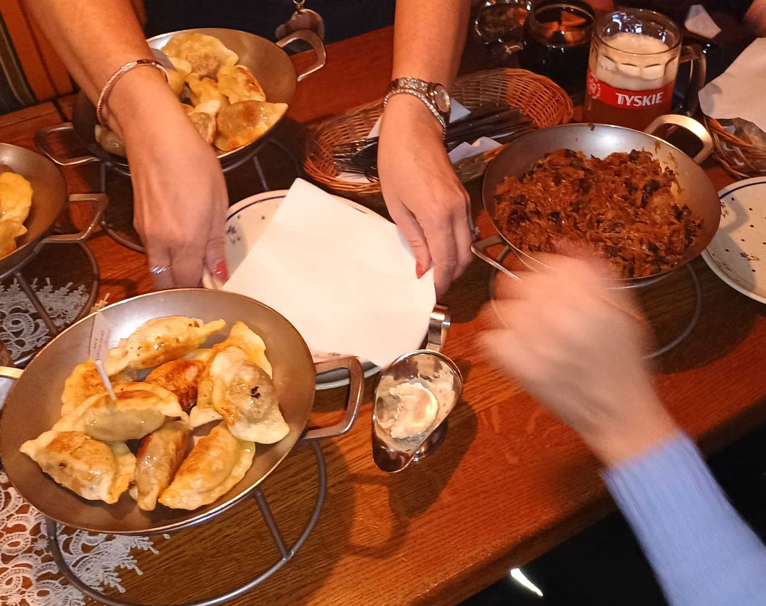
8.12.2023
Společný oběd a uzavření pracovní části programu
návštěva restaurace z polského řetězce Zapiecek
vyzkoušeli jsme pirogy, bigos a žurek
závěr patřil procházce po vánočních trzích s Grzanym winem

Slide 14
Výstupy z mobility - závěr
Ve sTOP - Stowarzyszenie Trenerow Organizacji Pozarzadowych (sTOP) jsme absolvovali pětidenní stáž
sTOP je nevládní organizace sdružující více než 230 školitelů a pedagogů
Mají více než 25 let zkušeností ve školení a rozvoji profesionálních školitelů a mají bohaté know-how.
Více informací o hostitelské organizaci na: https://stowarzyszeniestop.pl/
Zaměření stáže bylo na digitální a ekologické ("zelené") dovednosti
Zkoumali jsme aktivity v těchto oblastech, sledovali novinky a trendy a zhodnocovali postavení vzdělávání dospělých v Polsku
Zajímavé bylo srovnávání s našimi zkušenostmi z Česka.

Slide 15
Výstupy z mobility - závěr
Po dobu stáže se nám kontinuálně věnovala Anna Skocz, koordinátorka mezinárodních aktivit
Průběžně jsme se pak setkali i s dalšími kolegy dle témat
Inspirací v oblasti digitálních kompetencí pro nás byl Grzegorz Idziak, viceprezident sTOP
Viděli jsme ukázku práce lektorů s nástroji jako jsou QR kódy, Mentimeter a Canva, pro rozvoj ICT dovedností
Získali jsme podklady pro práci s těmito nástroji a můžeme je využít v naší lektorské praxi

Slide 16
Výstupy z mobility - závěr
Workshop s Agnieszkou Borek, prezidentkou sTOP, která se zabývá mezinárodními aktivitami představil projekt SMALEI
SMALEI (Sustainability Matrix for Adult Education Institutions), zaměřený na povědomí o výzvách v oblasti životního prostředí a klimatických změn
Projekt umožňuje institucím zaměřeným na vzdělávání dospělých přijímat konkrétní opatření pro udržitelný růst. Více o projektu zde: https://smalei.eu/ .
Projekt pracuje na vytvoření Matice udržitelnosti pro instituce v oblasti VD
Naši partneři již založili komunitu na LinkedInu s názvem Green Adult Learning Community (https://www.linkedin.com/groups/12848149/
Několik měsíců po svém založení komunita sdružuje více než 70 členů

Slide 17
Výstupy z mobility - závěr
Získali jsme prezentaci konkrétních příkladů, jak sTOP chápe zelené dovednosti, a sdíleli jsme také své zkušenosti.
Agnieszka také zmínila projekt Eco-Active for Planet, https://ecoactiveforplanet.eu/ , kterého se účastnila jak sTOP tak AOA ČR.
Cílem projektu bylo podpořit ekologické chování ve společnosti prostřednictvím inovativních výstupů a vzdělávání a změn postojů a hodnot na občanské úrovni.
Zapojili jsme se do workshopu s Johannou Abramowicz, projektovou koordinátorkou organizace FRSI (Fundacja Rozwoju Społeczeństwa Informacyjnego, https://frsi.org.pl/).
Tato nadace byla založena v roce 2008 Polsko-americkou nadací svobody (PAFF) se sídlem v USA – jednou z největších grantových organizací působících v Polsku, jejíž nadační jmění přesahuje 250 milionů USD.
Prvním úkolem FRSI byla realizace celostátního Programu rozvoje knihoven – společného projektu PAFF a Nadace Billa a Melindy Gatesových v rámci mezinárodní iniciativy "Globální knihovny".

Slide 18
Výstupy z mobility - závěr
Zajímavý byl workshop s Paulinou Sierzputowskou – CEO organizace
Představila nám praktickou ukázku, jak jejich společnost využívá digitální nástroje v chodu organizace
Google prostředí a využívání cloudového řešení
aplikace Padlet, Qiqo, Canva a další
Závěreční aktivity vedla Anna
Diskuse, rekapitulace a sdílení kontaktů a odkazů na zajímavé nástroje i webové stránky
Program pro nás byl připravený velmi profesionálně a odnesli jsme si řadu inspirací
Uvědomili jsme si také, že i my máme v těchto oblastech bohaté zkušenosti a inspirovali jsme i naše polské kolegy
Někdy nám pro prezentaci toho, co umíme nedostačuje naše sebevědomí ☺
Projekty (ESF, Erasmus) – Asociace odborníků v andragogice ČR, z. s. (aoacr.cz)

Slide 19
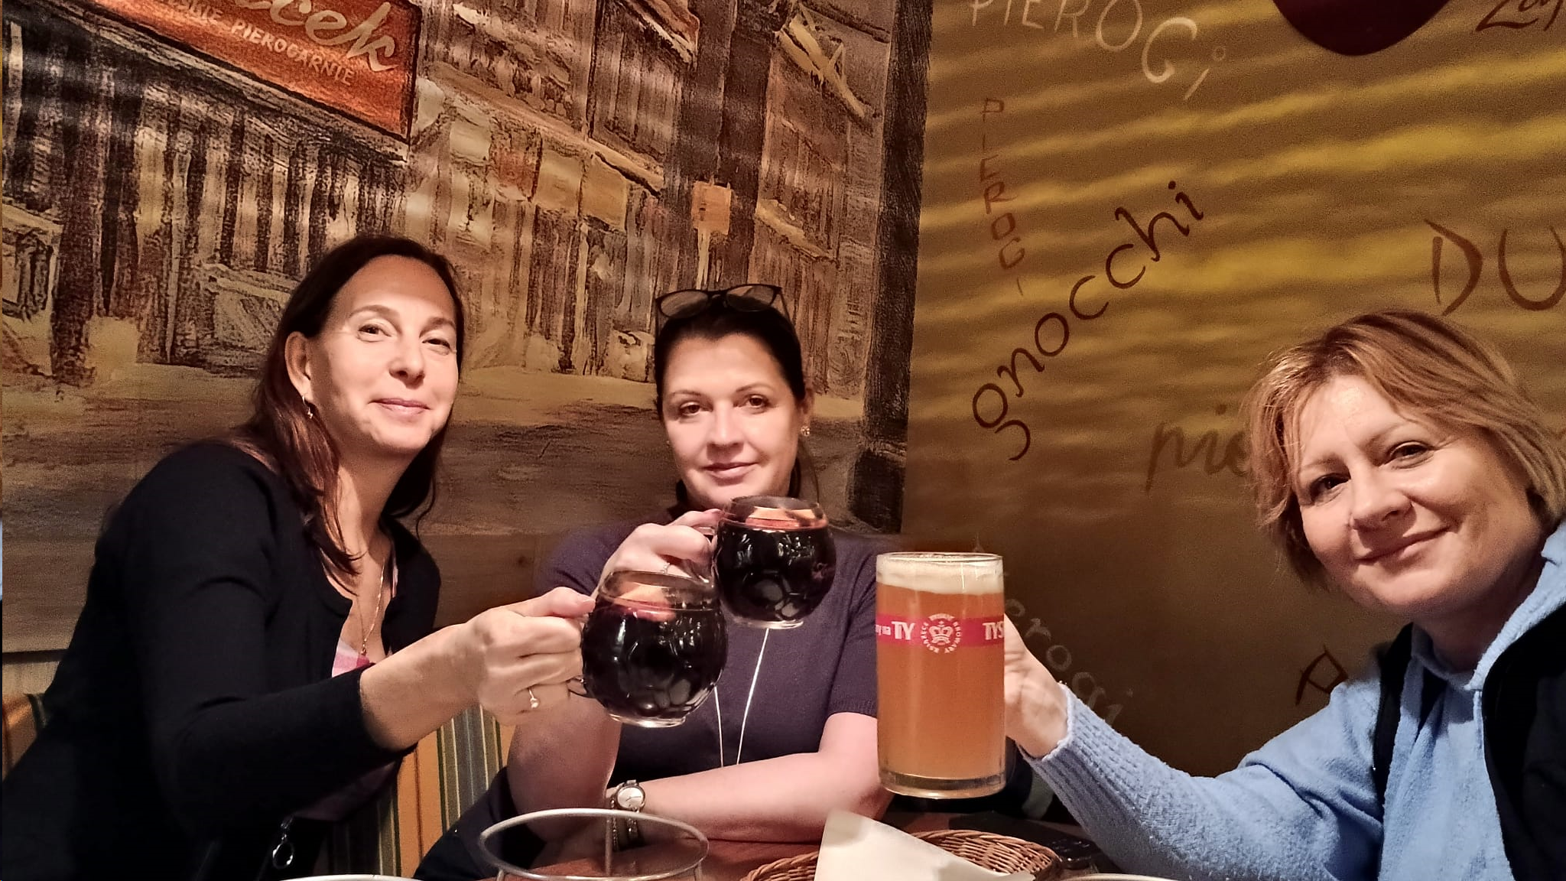
9.12.2023
Odjíždíme domů a vzpomínáme na krásy Varšavy

Slide 20
Děkujeme za pozornost

